Slide 1

CLouD CONFERENCE ITALIA 2019

Slide 2









SPONSOR

Slide 3

Sei un Power User? Crea rapidamente Enterprise Mobile Apps con PowerApps e Microsoft Flow
Michele Ruberti

Slide 4
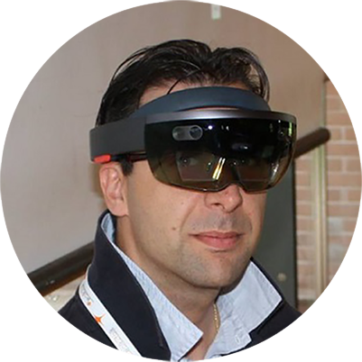
Who am I?
Michele Ruberti
michele.ruberti@walk2talk.it
Twitter: @MicheleRuberti
MCT, MCSA, MCSE, MCITP, MCTS
Michele Ruberti
System Engineer e Trainer
walk2talk srl

Slide 5
TITOLO SLIDE

Slide 6

GraZIE!

